Slide 1
Информационное обеспечение проведения патентных исследований. Патентная информация и документация
Курако Галина Алексеевна,
главный библиотекарь
Гомельской областной
научно-технической библиотеки (ГОНТБ)

Slide 2
Состав фонда по видам документов
Общий фонд составляет
более 3 млн экземпляров

Slide 3
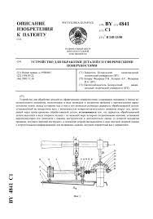
Фонд патентных документов
описания объектов промышленной собственности (И, ПМ, ПО, ТЗ)
к авторским свидетельствам и патентам стран мира;
официальные патентные бюллетени РБ;
классификационные материалы;
патентно-правовые издания;
периодические и книжные издания по интеллектуальной собственности

Slide 4
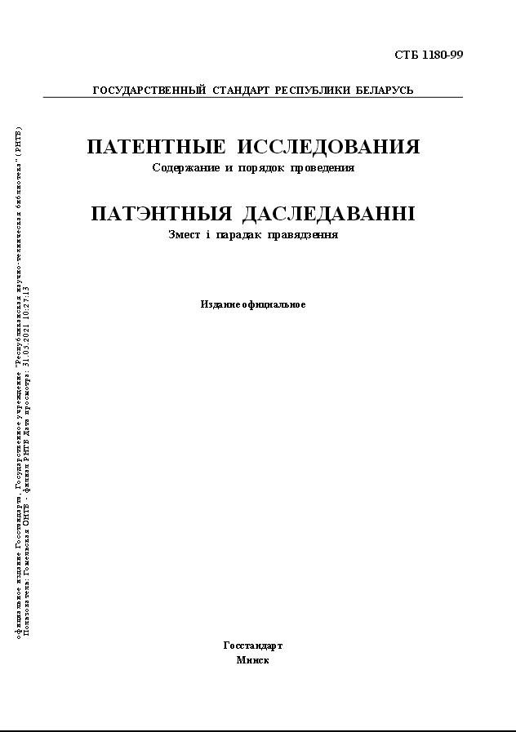
Стандарт Беларуси
СТБ 1180-99 Патентные исследования, содержание и порядок проведения
Патентные исследования — это исследования технического уровня и тенденций развития объектов техники, их патентоспособности, патентной чистоты, конкурентоспособности на основе патентной и другой информации

Slide 5
Цели патентных исследований
определение технического уровня разработки или продукта, который предполагается поставлять на рынок
оценка конкурентоспособности продукции
проверка на патентную чистоту
патентоспособность объекта при принятии решения его запатентовать

Slide 6
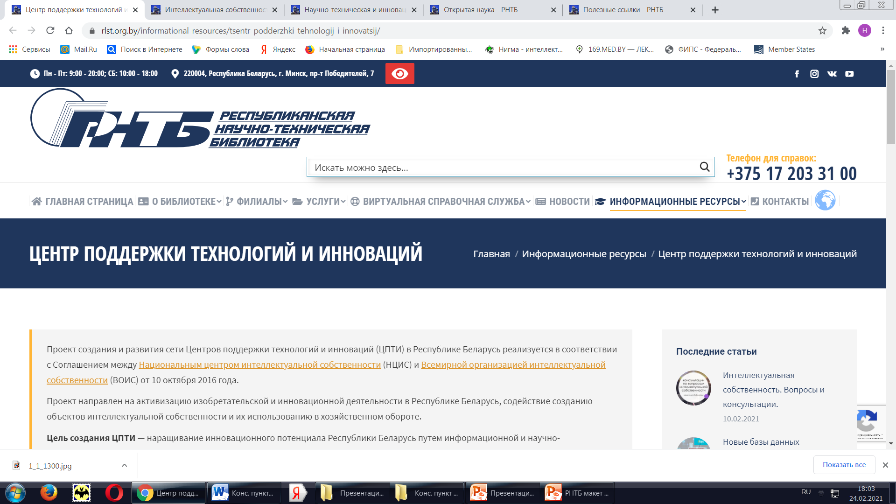
Центр поддержки технологий и инноваций (ЦПТИ)
Цель создания ЦПТИ — наращивание инновационного потенциала Республики Беларусь путем информационной и научно-методической поддержки в сфере научной, научно-технической и инновационной деятельности

Slide 7
Услуги ЦПТИ на бесплатной основе
доступ к патентным документам из фонда РНТБ
удаленный доступ к национальным и зарубежным патентным документам
консультационная помощь при проведении патентного поиска в локальных и удаленных базах данных
обучение навыкам проведения поиска в патентных базах данных
обслуживание удаленных пользователей в рамках виртуальной справочной службы
предоставление сигнальной информации о новых документах по тематическим запросам в системе избирательного распространения информации (ИРИ) в онлайн-режиме
бесплатные консультации по интеллектуальной собственности
информирование о возможности дистанционного обучения в академии ВОИС

Slide 8
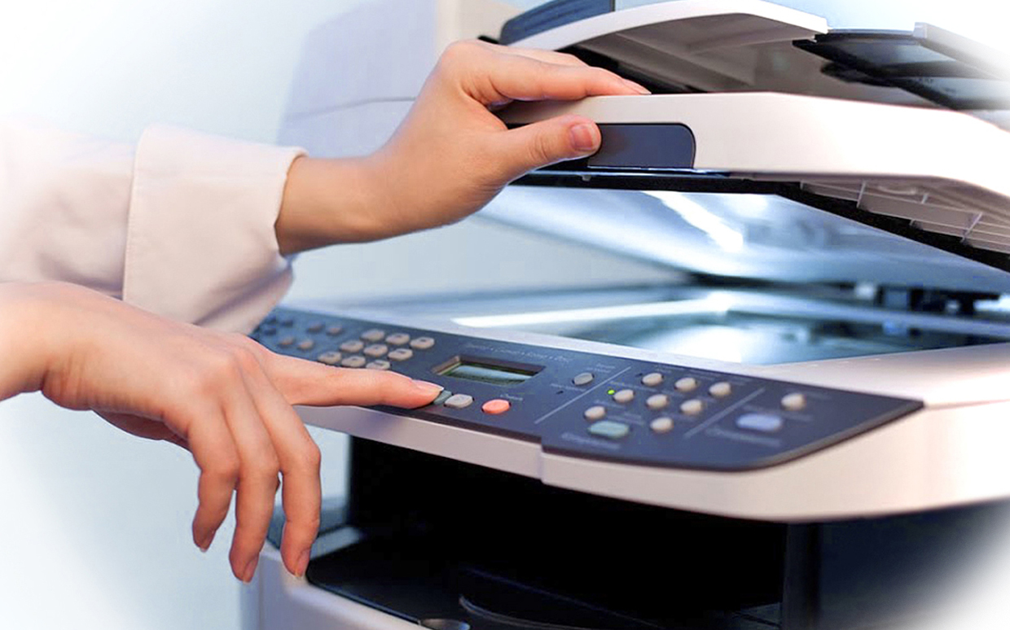
Платные услуги ЦПТИ
Проведение патентно-информационных поисков (тематический, нумерационный, именной/фирменный) для юридических и физических лиц
Копирование, запись на электронный носитель, сканирование документов
Услуги в соответствии с Прейскурантом на оказание платных библиотечно-информационных услуг РНТБ

Slide 9
Патентная информация
Патентная информация – это информация обо всех объектах промышленной собственности и средствах индивидуализации, которая публикуется национальными патентными ведомствами различных стран, ведомствами региональных и международных организаций, информационными центрами

Slide 10
Свободный доступ к БД патентных документов
БД «Изобретения стран мира» (ИНИЦ «ПАТЕНТ», РФ)
БД национальных патентных ведомств
Поисковая система ЕАПАТИС
База данных «Orbit Intelligence»
PATENTSCOPE (ВОИС)
Espacenet (ЕПВ)
Google Patents
НЦИС
ФИПС

Slide 11
ЕАПАТИС
Евразийская патентно-информационная система (ЕАПАТИС):
доступ к мировым, региональным и национальным фондам патентной документации.
Русскоязычный фонд представлен в ЕАПАТИС патентной документацией
ЕАПВ, России, национальных патентных ведомств стран евразийского региона,
стран-участниц Евразийской патентной конвенции.
Более 30 локальных патентных БД!
Количество документов, загруженных в поисковые массивы
превысило 82 миллиона!

Slide 12
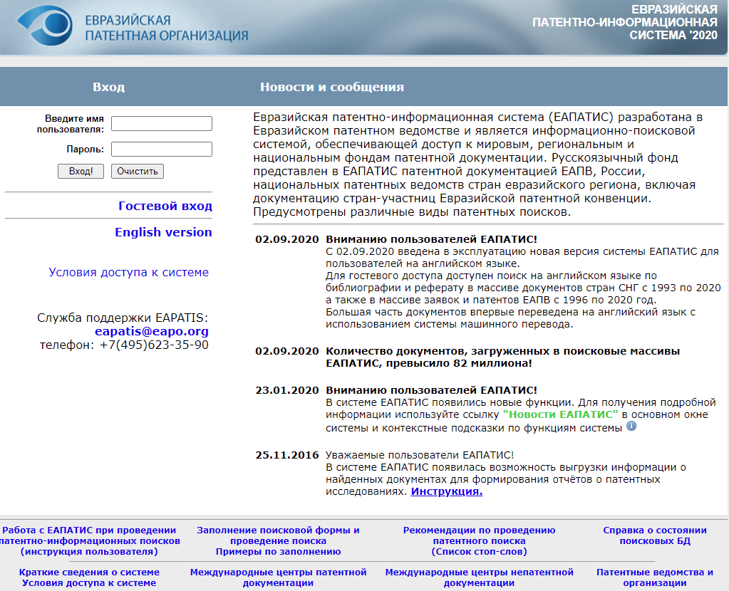
Особенности системы ЕАПАТИС
Наличие в системе русскоязычного фонда патентной документации
Возможность выгрузки информации о найденных документах для формирования отчётов о патентных исследованиях
Профессиональный поиск позволяет просмотреть титульные листы и полные описания евразийских патентов и опубликованных заявок
Развитые сервисные возможности системы
Удобство и легкость в эксплуатации

Slide 13
Questel Orbit: патентная база
крупнейший в мире патентный фонд:
- свыше 100 миллионов документов
- 95 стран и Международных Патентных ведомств;
максимально полная информация о родственных патентах (patent family = патенты-аналоги), включая их юридический статус;
оригиналы патентных документов всех стран;
возможность автоматического перевода найденных документов на 30 языков мира

Slide 14
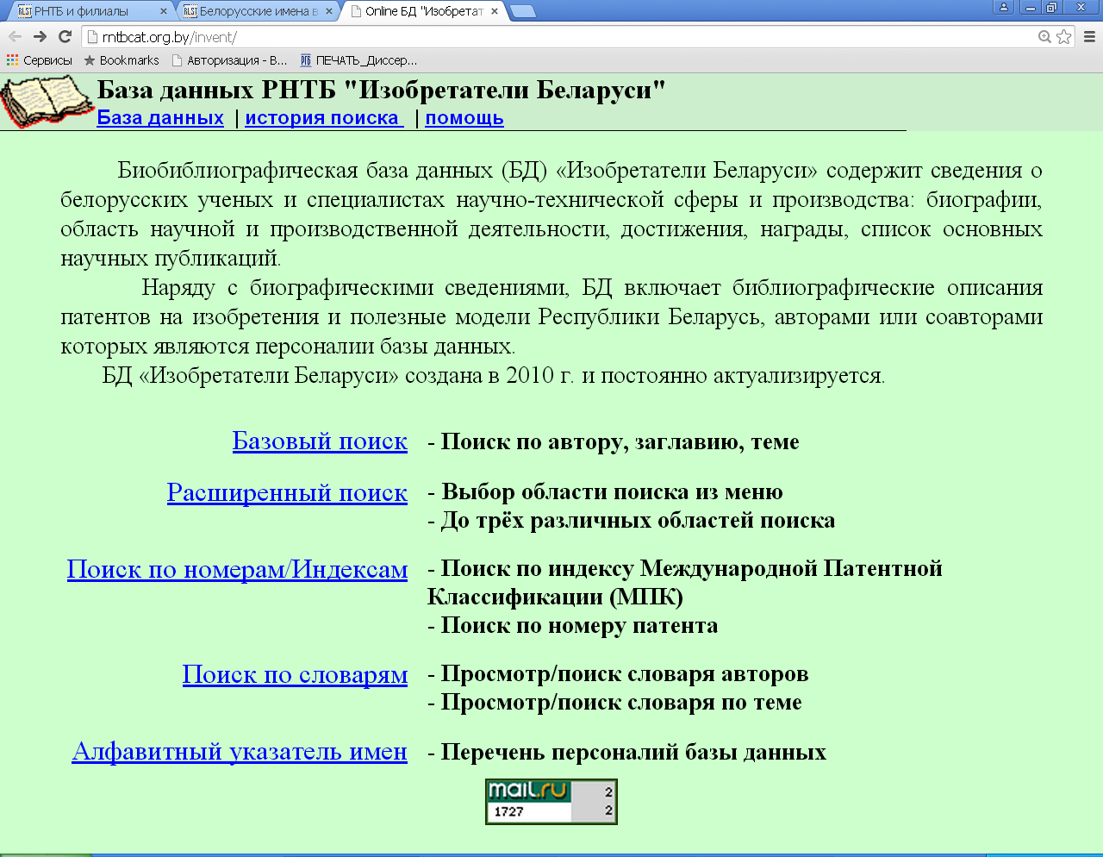
База данных «Изобретатели Беларуси»

Slide 15
База данных «Изобретатели Беларуси»
Биобиблиографическая БД создана в 2010 г. и содержит сведения о белорусских ученых и специалистах научно-технической сферы и производства:
биографии
область научной и производственной деятельности
список основных научных публикаций
библиографические описания патентов на И и ПМ РБ авторов
достижения
награды

Slide 16
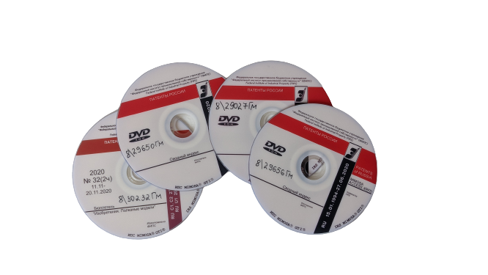
Патентные документы на электронных носителях
 | Полнотектовые БД Реферативные БД Справочные БД
Скорость,
многоаспектность,
полнота патентного поиска!

Slide 17
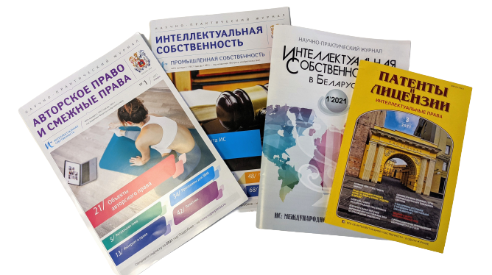
Периодические издания по патентной информации
Интеллектуальная собственность в Беларуси
Интеллектуальная собственность. Авторское право и смежные права
Интеллектуальная собственность. Промышленная собственность
Патенты и лицензии

Slide 18
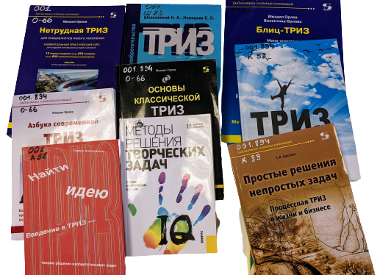
https://rlst.org.by/informational-resources/teoriya-resheniya-izobretatelskih-zadach/
ТРИЗ – Теория Решения Изобретательских Задач
Ретроспектива: с 1987 г. Более 200 записей

Slide 19
Консультации по интеллектуальной собственности
разъяснения особенностей патентной охраны на территории РБ и за ее пределами
получение практических навыков поиска охранных документов по И, ПМ, ТЗ
поиск патентов-аналогов в патентных базах НЦИС, ФИПС и ЕАПАТИС
процедура уплаты заявочных пошлин, сроки платежей, льготирование
комплект заявочных материалов на подачу заявок на ОППС
пользование МПК, МКТУ, МКПО
процедура регистрации ТЗ
охрана авторского права
оформление прав на РИД и др.
регистрация КП

Slide 20
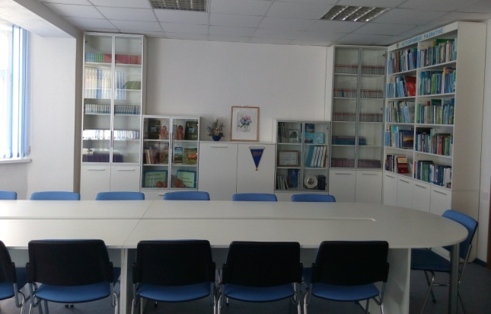
Посетители ЦПТИ
Посетители ЦПТИ:
- авторы-изобретатели, ИП,
- студенты ВУЗов и СУЗов,
- специалисты предприятий и учреждений и др.
Консультант ЦПТИ:
Магонова Светлана Анатольевна - юрист в области охраны промышленной и интеллектуальной собственности Республики Беларусь.
Победитель конкурса «Лучший работник службы по охране и управлению интеллектуальной собственностью».
Режим работы: вторник и четверг, 15.00 – 17.00
Тел. +375 232 29 45 48
За 2018 -2021 годы оказано 299 консультаций

Slide 21
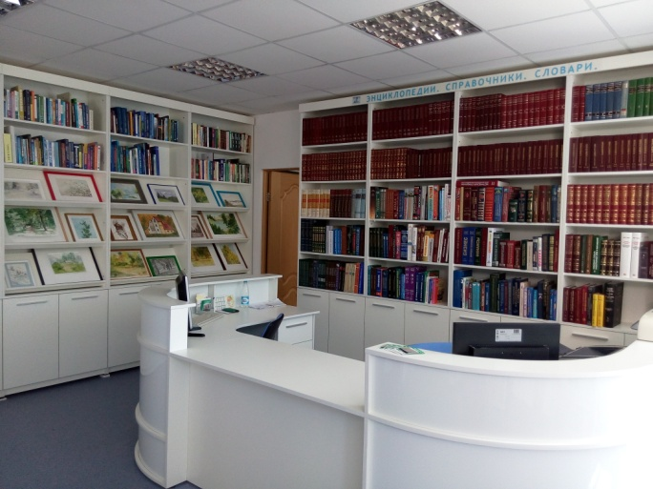
Ждем вас по адресу: пр. Ленина, 3 Эл. почта: gomel@rlst.org.by Телефон: 8-0232-29-45-48

